Slide 1
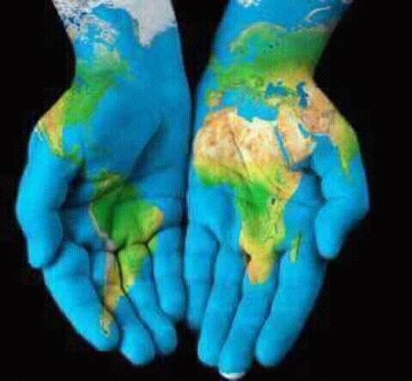
আজকের ডিজিটাল ক্লাসে সবাই
কে
স্বাগত

Slide 2
পরিচিতি
মোঃসাইফুল ইসলাম
সহকারি প্রধান শিক্ষক
হবিগঞ্জ বালিকা উচ্চ বিদ্যালয়
মোবাইল নং ০১৭১৪৬২৭৬৫৫
বিষয়ঃ ভূগোল ও পরিবেশ
শ্রেণীঃ দশম
অধ্যায়ঃ অষ্টম
সময়ঃ ৫০মিনিট

Slide 3
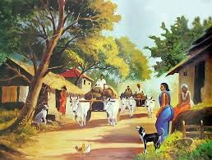
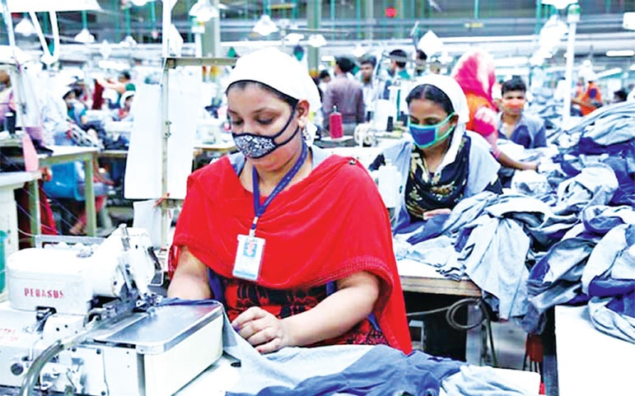
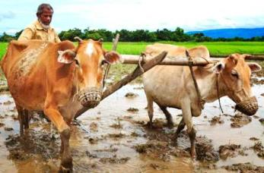
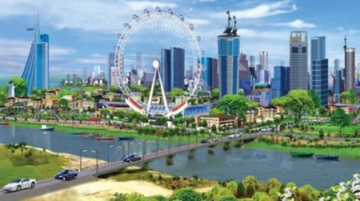
আজকের পাঠঃ মানব বসতি
কৃষক ও মানুষের একত্রিত বসবাস
নগরে
গ্রামীণ এলাকা
এ ধরনের বসতি কোন এলাকা দেখা যায় ?
উপরের ছবি দু’টি দিয়ে কী বুঝা যায় ?
এধরনের বসতি সাধারণত কোথায় গড়ে ওঠে ?

Slide 4
শিখনফল
এই পাঠ শেষে শিক্ষার্থীরা--
১.বসতি স্থাপনের নিয়ামকসমূহ ব্যাখ্যা করতে পারব ।
২.গ্রামীণ বসতি ও নগর বসতির ধরন বর্ণনা করতে পারব ।
৩.গ্রামীণ বসতির ধরন বিশ্লেষণ করতে পারব ।

Slide 5
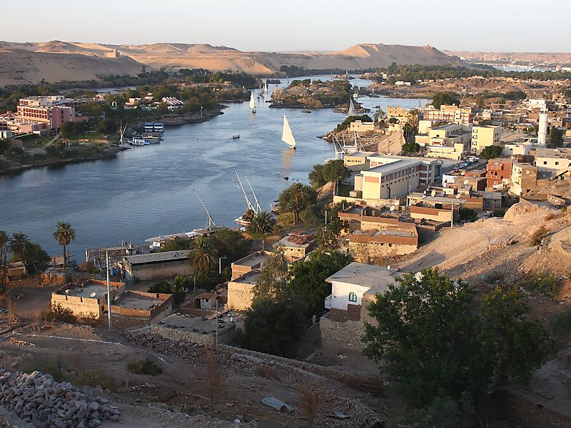
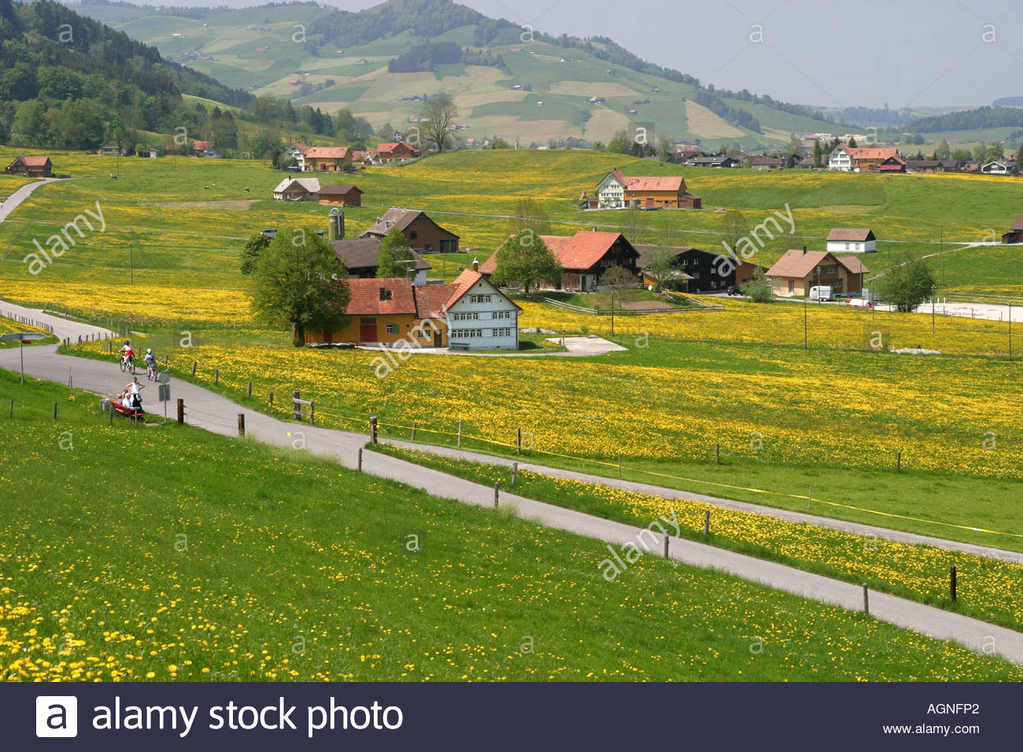
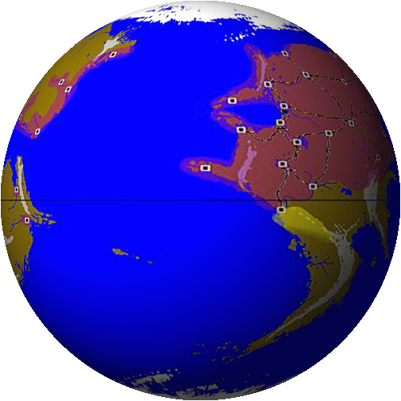
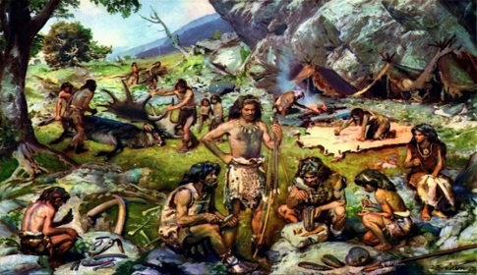
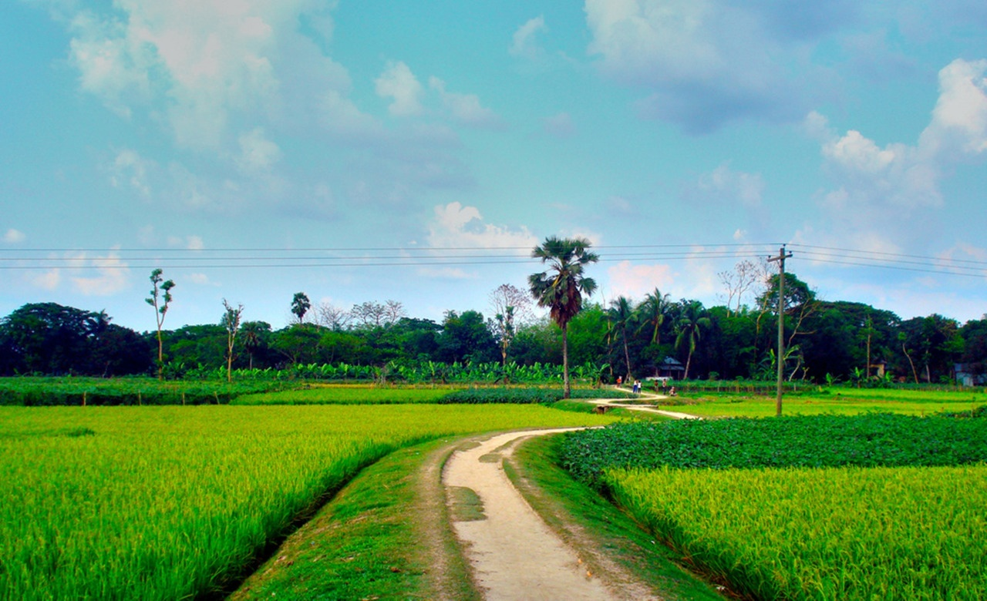
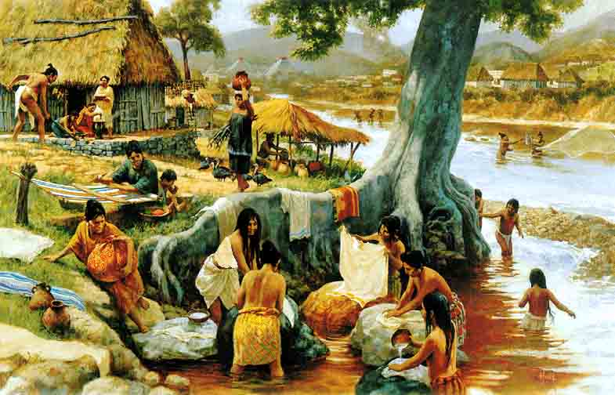
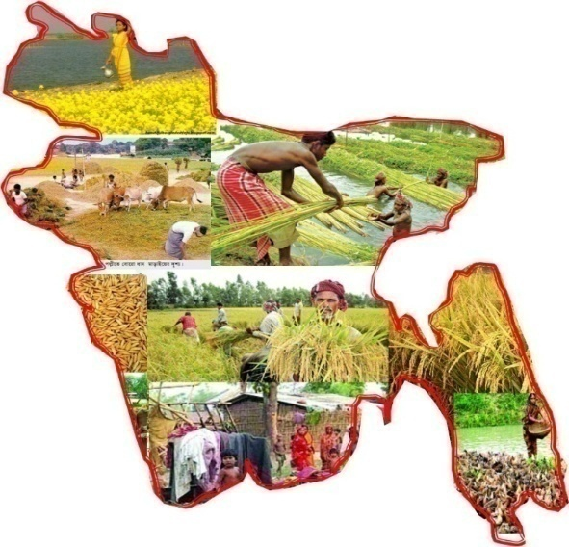
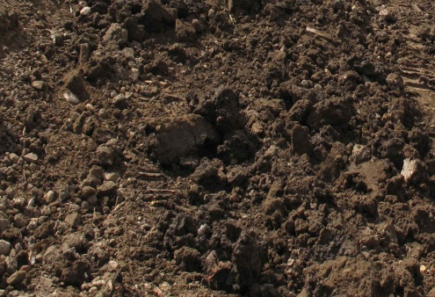
বসতি স্থাপনের নিয়ামক
পশুচারণ
প্রতিরক্ষা
পানীয় জলের সহজলভ্যতা
যোগাযোগ
মাটি
পশুচারণ এলাকায় সাধারণত ছড়ানো বসতি দেখা যায়।ফলে নিজেদের সুবিধার জন্য তারা বিক্ষিপ্তভাবে বসতিস্থাপন করেন।
প্রাচীনকাল থেকে তীরবর্তী স্থানে নৌচলাচলের এবং সমভূমিতে যাতায়াতের সুবিধা থাকায় পূঞ্জীভূত বসতি গড়ে ওঠেছে ।
জীবন ধারনের জন্য মানুষের প্রথম ও প্রধান চাহিদা হলো বিশুদ্ধ পানীয় জল। মানুষ সংঘবদ্ধ হয়ে জলপ্রাপ্যতার স্থানে
বসতি গড়ে তোলে ।
মাটির উর্বরা শক্তির উপর নির্ভর করে পূঞ্জীভূত জনবসতি গড়ে ওঠে,কিন্তু মাটি অনুর্বর হলে বিক্ষিপ্ত জনবসতি গড়ে ওঠে ।
প্রাচীনকালে প্রতিরক্ষার সুবিধার জন্যই মানুষ পূঞ্জীভূত বসতি গড়ে তোলেন ।
মানব বসতি গড়ে ওঠার পেছনে ব্যাপকভাবে প্রভাব বিস্তার
করে ভূপ্রকৃতি ।

Slide 6
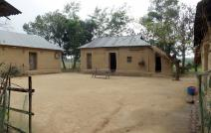
একক কাজ
সময়ঃ ৫ মিনিট
কেন বসতি গড়ে ওঠে ? ব্যাখ্যা করো ।

Slide 7
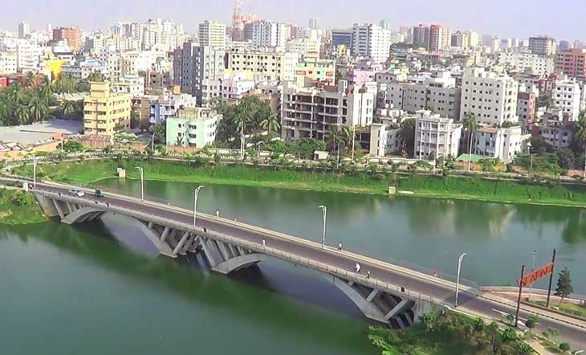
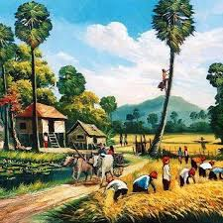
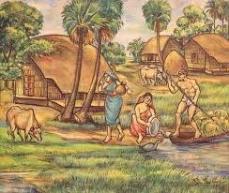
তোমরা কী বলতে পার বসতি কাকে বলে ?
বসতি দু’ ধরনের
গ্রামীণ বসতি
নগর বসতি
এক বা একাধিক স্থায়ী বসত এলাকা বা বেশ কিছু সুযোগ সুবিধার ভিত্তিতে গড়ে ওঠলে সেই এলাকা কে বসতি বা মানব বসতি বলে ।

Slide 8
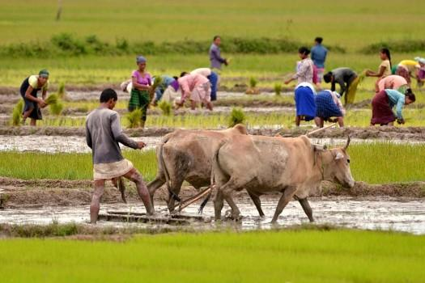
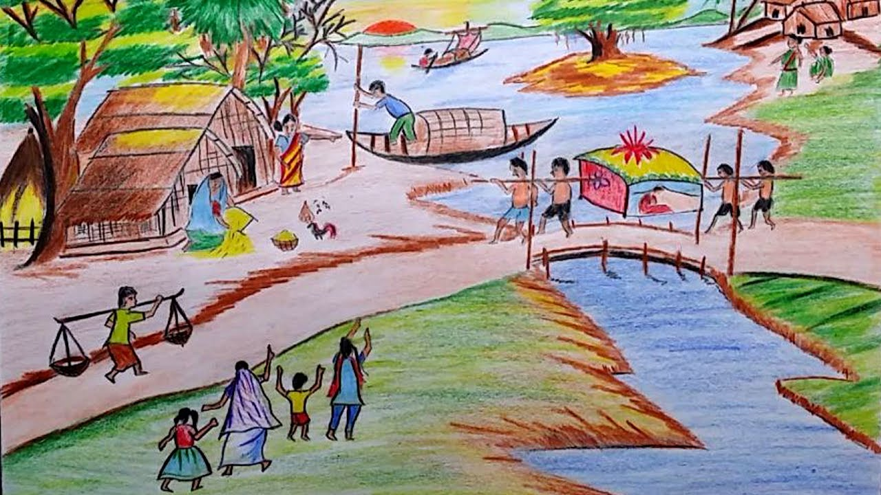
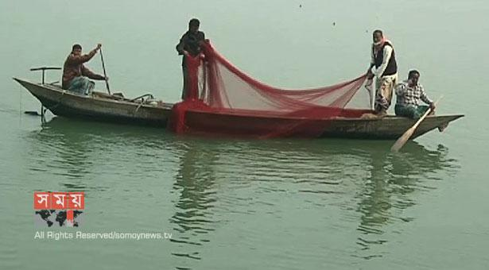
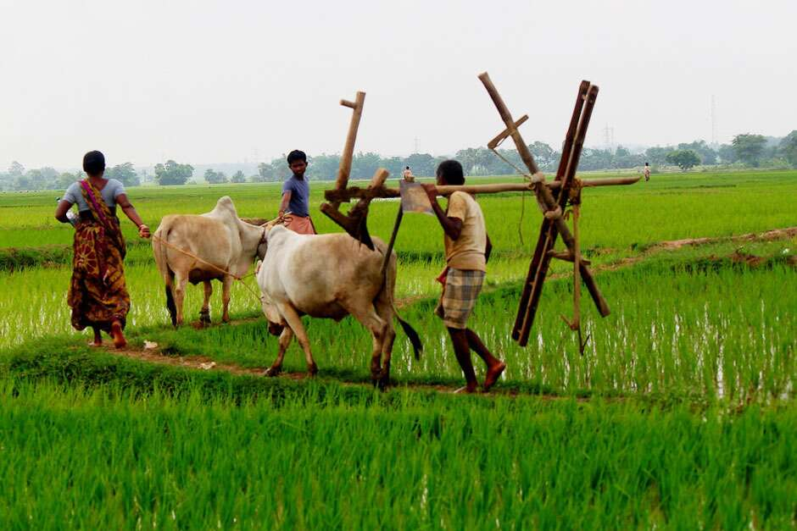
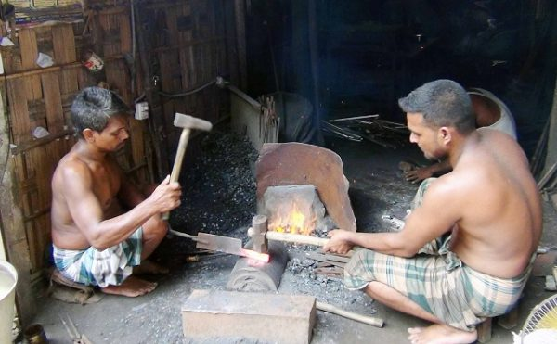
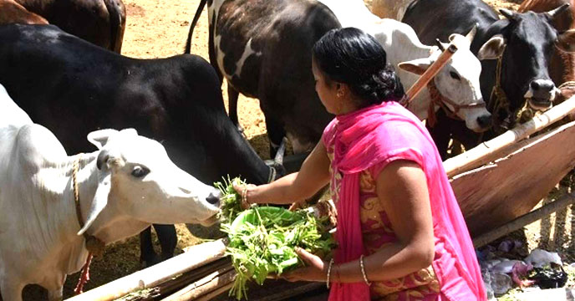
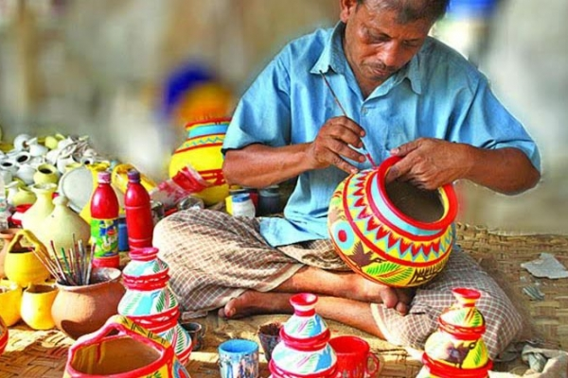
গ্রামীণ বসতি
গ্রামভিত্তিক সমাজ
কৃষি কাজ
মৎস্য শিকার
কৃষক
কামার
পশু পালন
মৃৎশিল্প
অর্থনৈতিক ক্রিয়াকলাপঃ প্রাথমিক বা প্রথম স্তরের অর্থনৈতিক
কাজের প্রাধান্য।
সামাজিক পেক্ষাপট
আর ও অনেক সম্প্রদায়ের লোক বাস করে ।

Slide 9
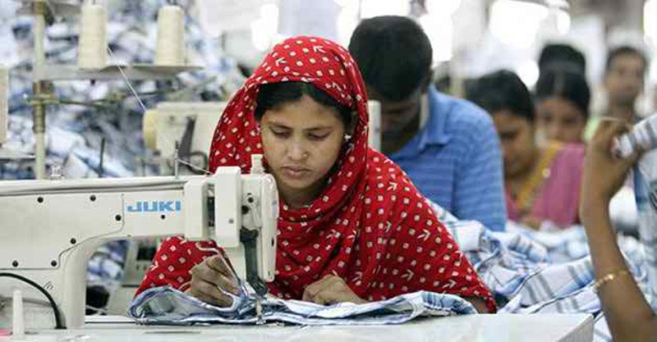
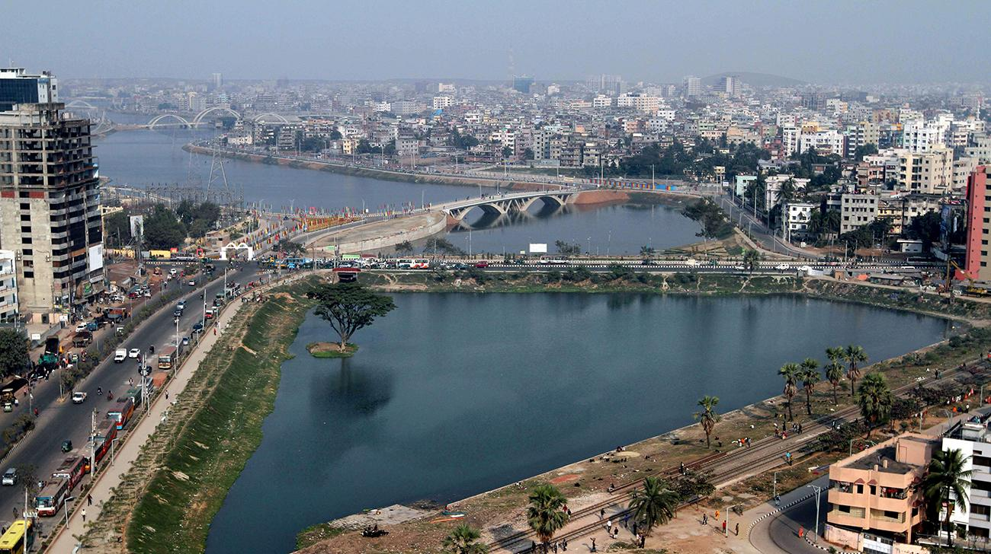
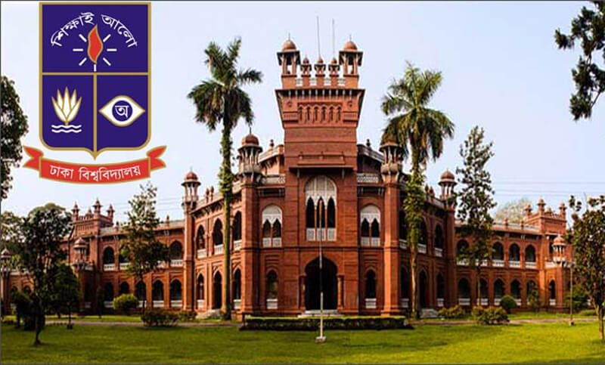
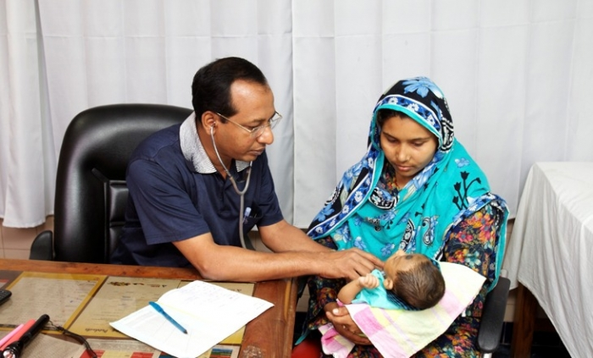
নগর বসতি
শিল্পজাতকরণ
উন্নত পরিবহন
উন্নত শিক্ষা ব্যবস্থা
উন্নত চিকিৎসা
যে বসতি অঞ্চলে অধিকাংশ অধিবাসী প্রত্যক্ষ ভূমির ব্যবহার ব্যতীত অন্যান্য অকৃষিকার্য যেমন শিল্পজাতকরণ,পরিবহন,প্রশাসন প্রভৃতি কাজে নিয়োজিত থাকে তাকে নগর বসতি বলে ।

Slide 10
জোড়ায় কাজ
সময়ঃ ৫মিনিট
গ্রামীণ ও নগর বসতির মধ্যে বৈসাদৃশ্য নিরুপন কর এবং আলোচনা করে লিখ ।

Slide 11
গ্রামীণ বসতির ধরন ও বিন্যাস
অবস্থান ও বসতবাড়ির পারস্পরিক দুরত্ব বা ব্যবধান অনুসারে গ্রামীণ বসতিকে তিন ভাগে ভাগ করা হয়েছে।
১. গোষ্ঠীবদ্ধ বা সংঘবদ্ধ বা পিন্ডাকৃতি বসতি।
২.বিক্ষিপ্ত বা ছড়ানো বসতি।
৩.রৈখিক বা দন্ডাকৃতি বসতি ।

Slide 12
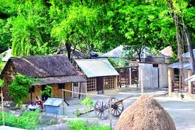
গোষ্ঠীবদ্ধ বা সংঘবদ্ধ বা পিন্ডাকৃতি বসতি
অনেকগুলি পরিবার একসংগে কাছাকাছি বসবাস করলে যে বসতির সৃষ্টি হয় তাকে গোষ্ঠীবদ্ধ বা সংঘবদ্ধ বা পিন্ডাকৃতি বসতি বলে ।

Slide 13
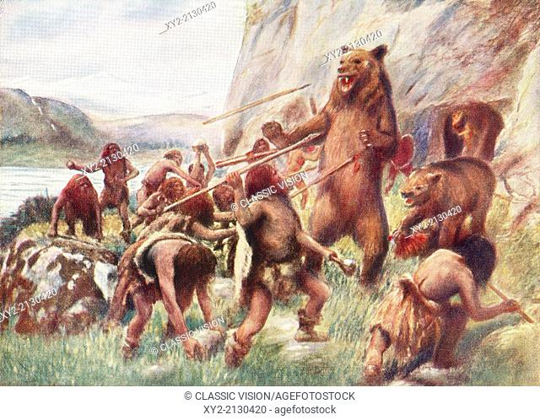
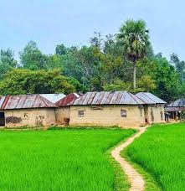
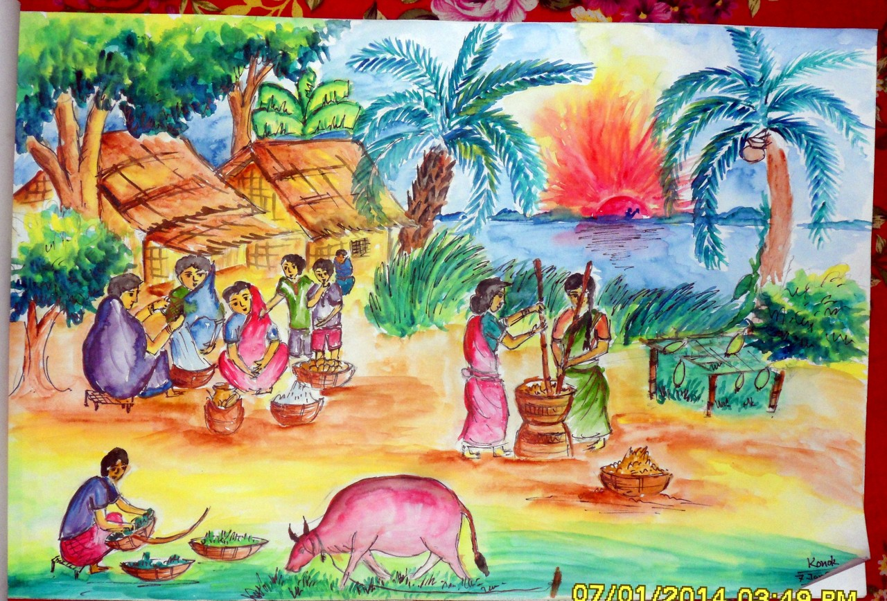
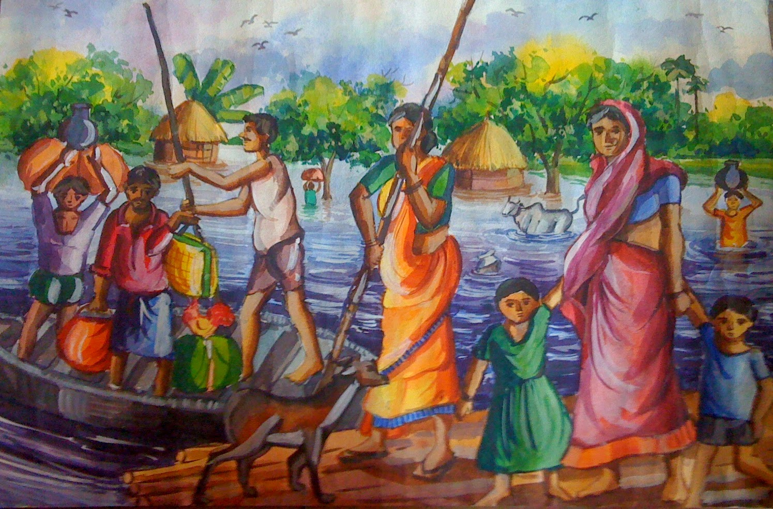
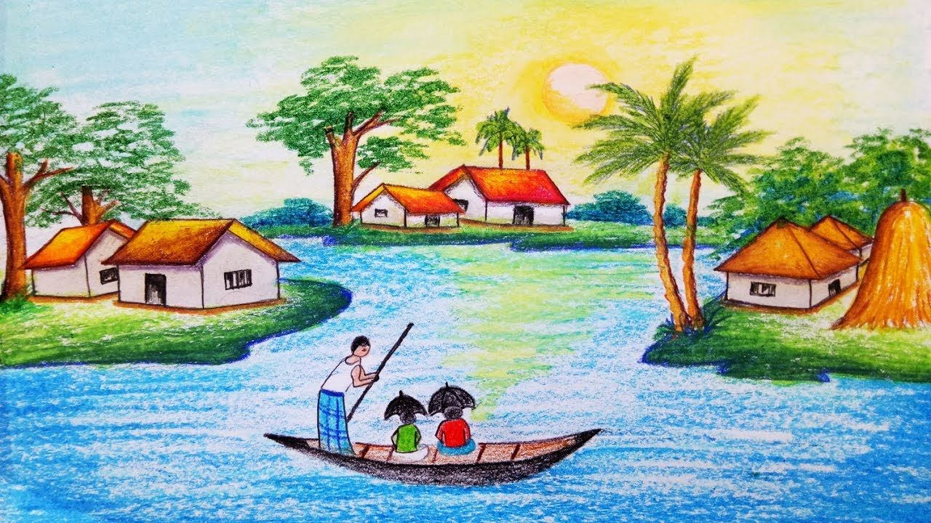
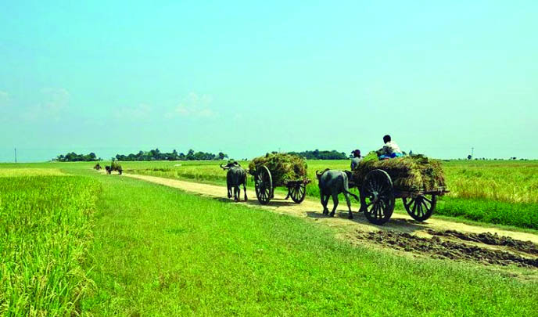
নিচে ক্লিক করুন
গোষ্ঠীবদ্ধ বসতি সৃষ্টির কারণ
৫.বন্যজন্তুর আক্রমণ থেকে সুরক্ষা
২.পর্যাপ্ত জলের জোগান
প্রাকৃতিক কারণ
১, ২, ৩
3.উর্বর মৃতিকা
সামাজিক কারণ
৪, ৫, ৬, ৭
6.চূর-ডাকাত লুঠেরার হাত থেকে বাচার জন্য ।
১.সমতল ভূপ্রকৃতি
৭.মেলামেসার সুযোগ
৪.মানুষ সমাজবদ্ধ জীব ।

Slide 14
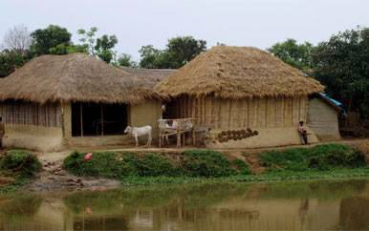
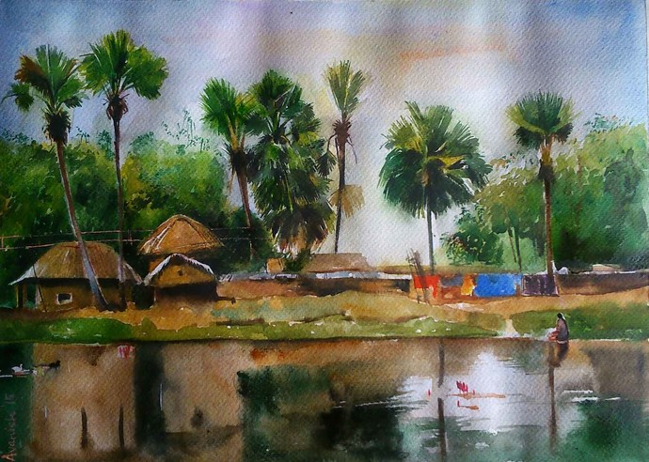
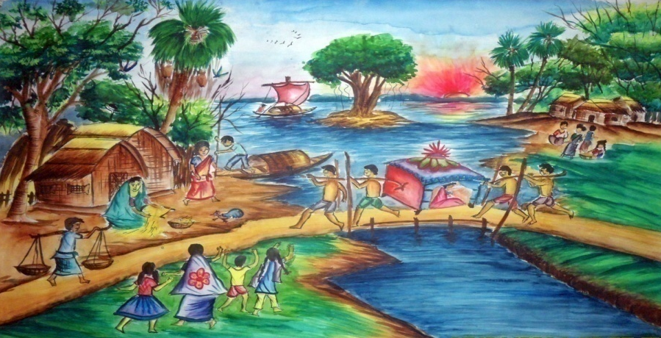
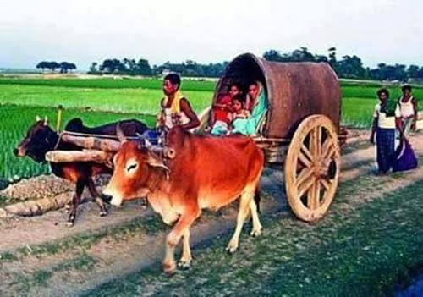
গোষ্ঠীবদ্ধ বসতির বৈশিষ্ট্য
এক বাড়ি থেকে অন্য বাড়ির দুরুত্ব কম।
বাড়ি গুলো একত্রিত অবস্থিত।
বাসিন্দাদের মধ্যে অর্থনৈতিক ও সামাজিক যোগাযোগ
স্থানীয় সুবিধানুযায়ী পরিবহন।

Slide 15
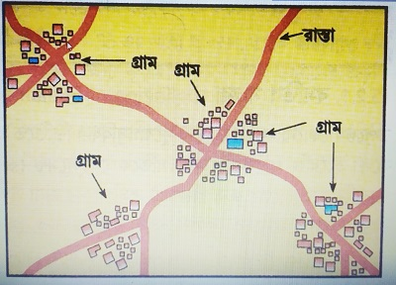
গোষ্ঠীবদ্ধ বা সংঘবদ্ধ বা পিন্ডাকৃতি বসতি

Slide 16
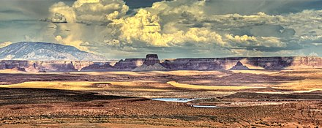
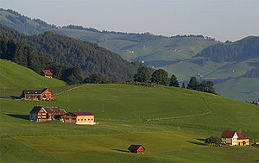
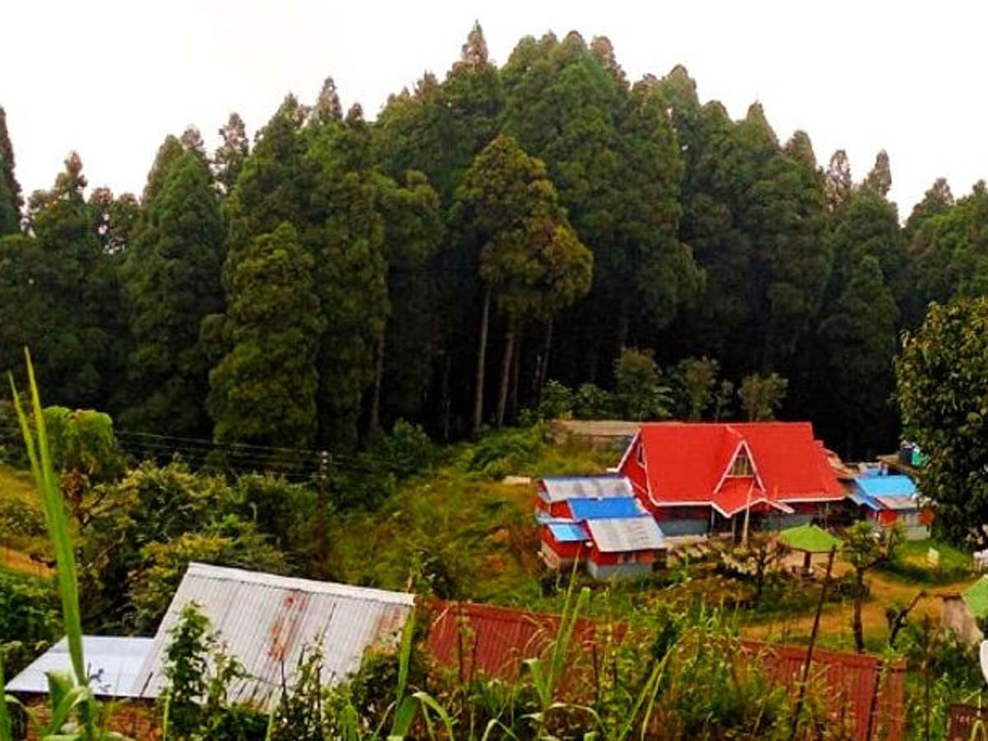
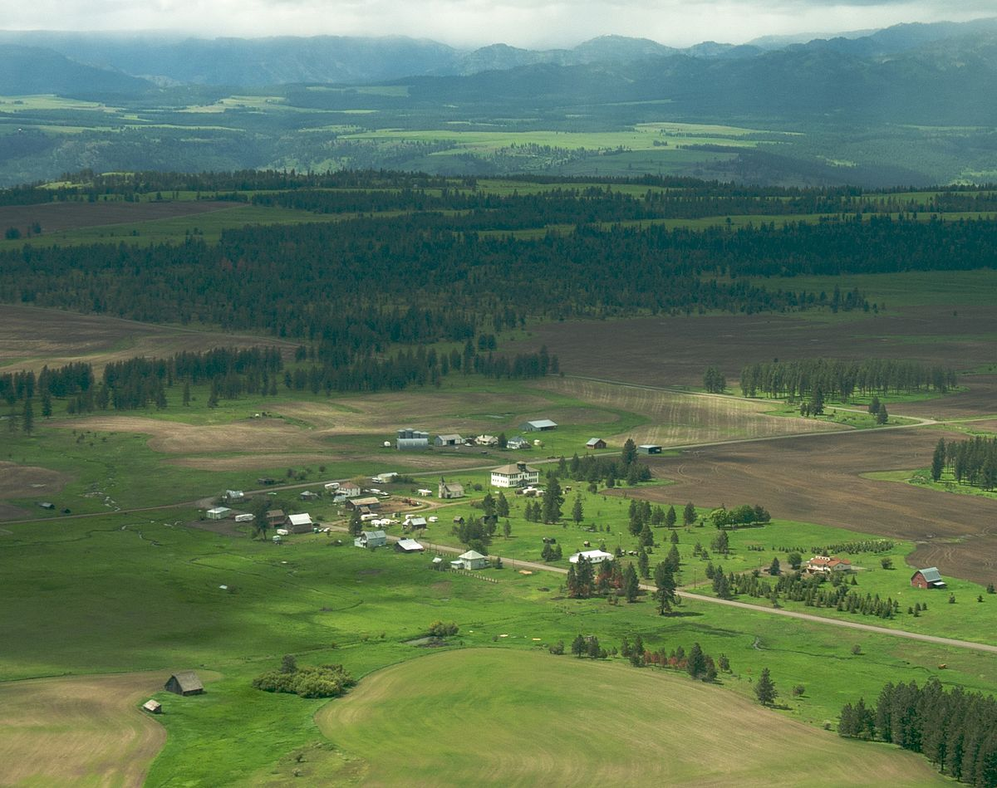
বিক্ষিপ্ত বসতির সৃষ্টির প্রাকৃতিক কারণ
বিক্ষিপ্ত বা ছড়ানো বসতি
প্রতিকূল ভূপ্রকৃতি
দুর্গম অরণ্য
বিস্তীর্ণ তৃণ প্রান্তর
পরিবারগুলো একে অন্যের থেকে বিছিন্নভাবে ছড়িয়ে ছিটিয়ে বসতি নির্মাণ করলে উদ্ভূত বসতিকে বিক্ষিপ্ত বা ছড়ানো মানব বসতি বলা হয় ।

Slide 17
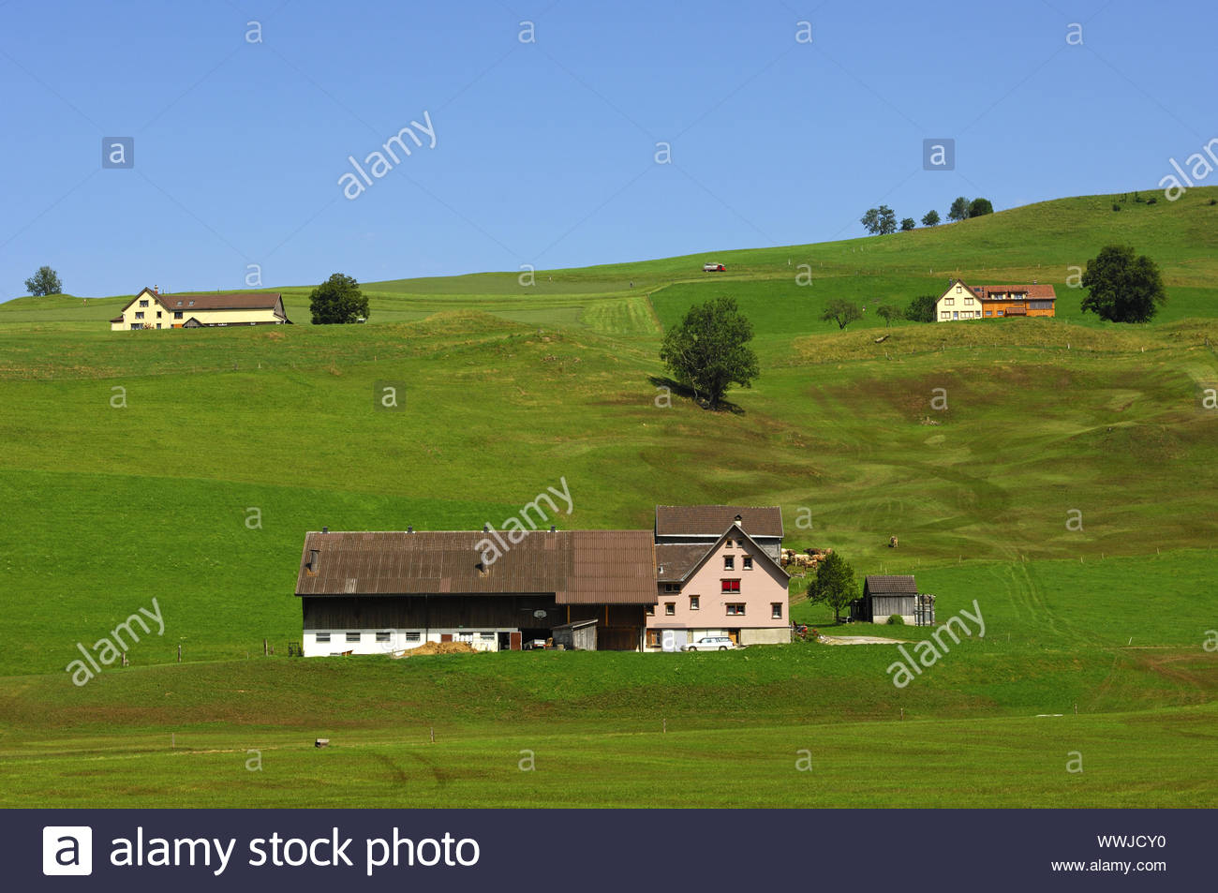
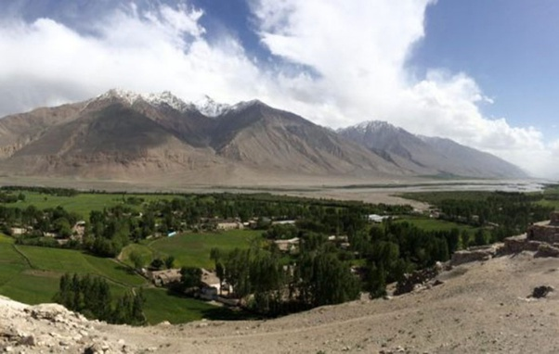
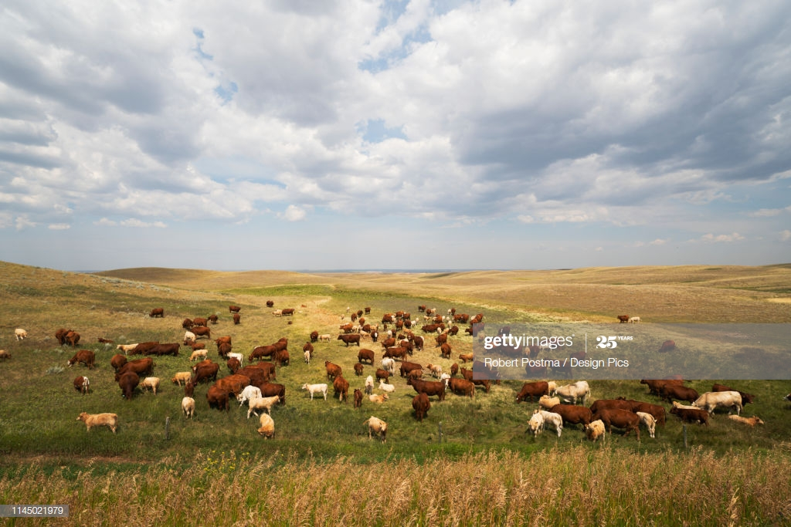
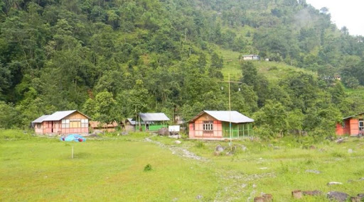
বিক্ষিপ্তবসতির বৈশিষ্ট্য
বিক্ষিপ্ত বসতির আর্থ-সামাজিক কারণ
কানাডা,যুক্তরাষ্ট্রের খামার বসতি ও অষ্ট্রেলিয়ার মেষপালন কে কেন্দ্র করে এই ধরনের বসতি গড়ে ওঠে ।
২.দুর্গম ও অরণ্য এলাকায় স্থানীয় সুযোগ-সুবিধার জন্য অরণ্যবাসী মানুষ বিক্ষিপ্তভাবে বসতি স্থাপন করে ।
১.পর্বত বা মালভূমি এলাকায় চাষের জন্য সমতলভূমি দুর্লভ।
গ.অধিবাসীদের সামাজিক ও অর্থনৈতিক বিচ্ছিন্নতা।
ক.দুটি বাসগৃহ বা বসতির মধ্যে যথেষ্ট ব্যবধান ।
খ.অতি ক্ষুদ্র পরিবারভূক্ত বসতি ।

Slide 18
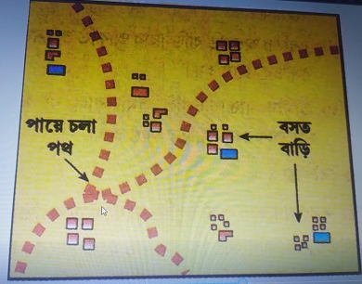
বিক্ষিপ্ত বা ছড়ানো বসতি

Slide 19
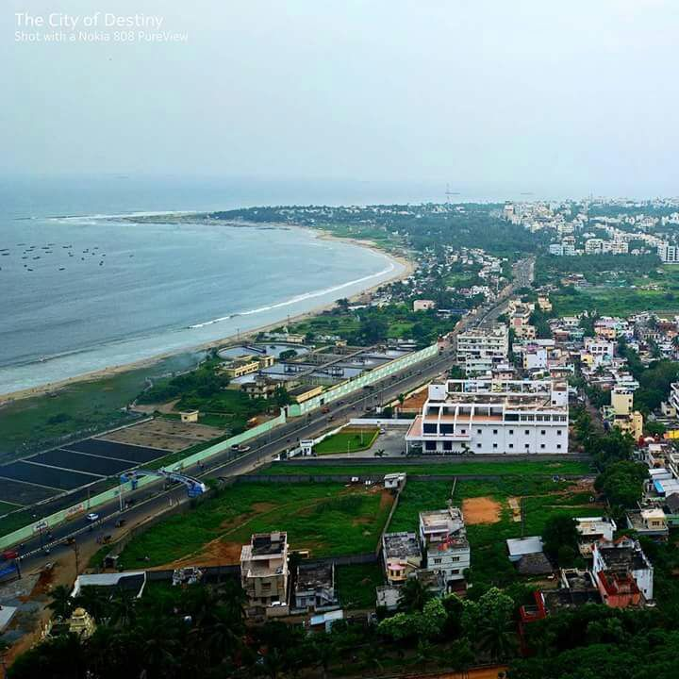
রৈখিক বসতির সৃষ্টির আর্থ-সামাজিক কারণ
রৈখিক বসতির সৃষ্টির প্রাকৃতিক কারণ
রৈখিক বা দন্ডাকৃতি বসতি
অনেকগুলি পরিবার যখন সারিবদ্ধ ভাবে একসংগে বসবাস করে তখন যে বসতির সৃষ্টি হয় তাকে রৈখিক বা দন্ডাকৃতি বসতি বলা হয় ।
২.নদীর পাড়ে বা কিনারা ।
ক.রাস্তার ধারে গড়ে ওঠে কারণ যাতায়াতের সুবিধা পণ্যদ্রব্য কেনাবেচার সুবিধা হয় ।
১.প্লাবনভূমির স্বাভাবিক বাঁধে
প্রপাতরেখা ইত্যাদি সারিবদ্ধ ভাবে জনবসি গড়ে উঠতে সাহায্যে করে ।
খ.মাছ ধরার সুবিধার জন্য মৎস্য জীবিরা অনেক সময় খাল বা বিলের ধাঁরে রৈখিক বসতি গড়ে তোলে ।

Slide 20
রৈখিক বসতি

Slide 21
মূল্যায়ন
ক.গোষ্ঠীবদ্ধ বসতি কীভাবে নগরে রুপান্তরিত হয় ?
খ.বসতি স্থাপনের মাটি কীরুপ প্রভাব ফেলে ?
গ.রৈখিক বসতি বলতে কী বুঝ?
ঘ.পশুচারণ এলাকায় কী ধরনের বসতি দেখা যায় ?

Slide 22
বাড়ীর কাজ
বসতি গড়ে ওঠার ক্ষেত্রে ভূ-প্রকৃতি ও যোগাযোগ ব্যবস্থা গুরুত্বপূর্ণ কেন? ব্যাখ্যা কর ।

Slide 23
ধন্যবাদ

